Slide 1
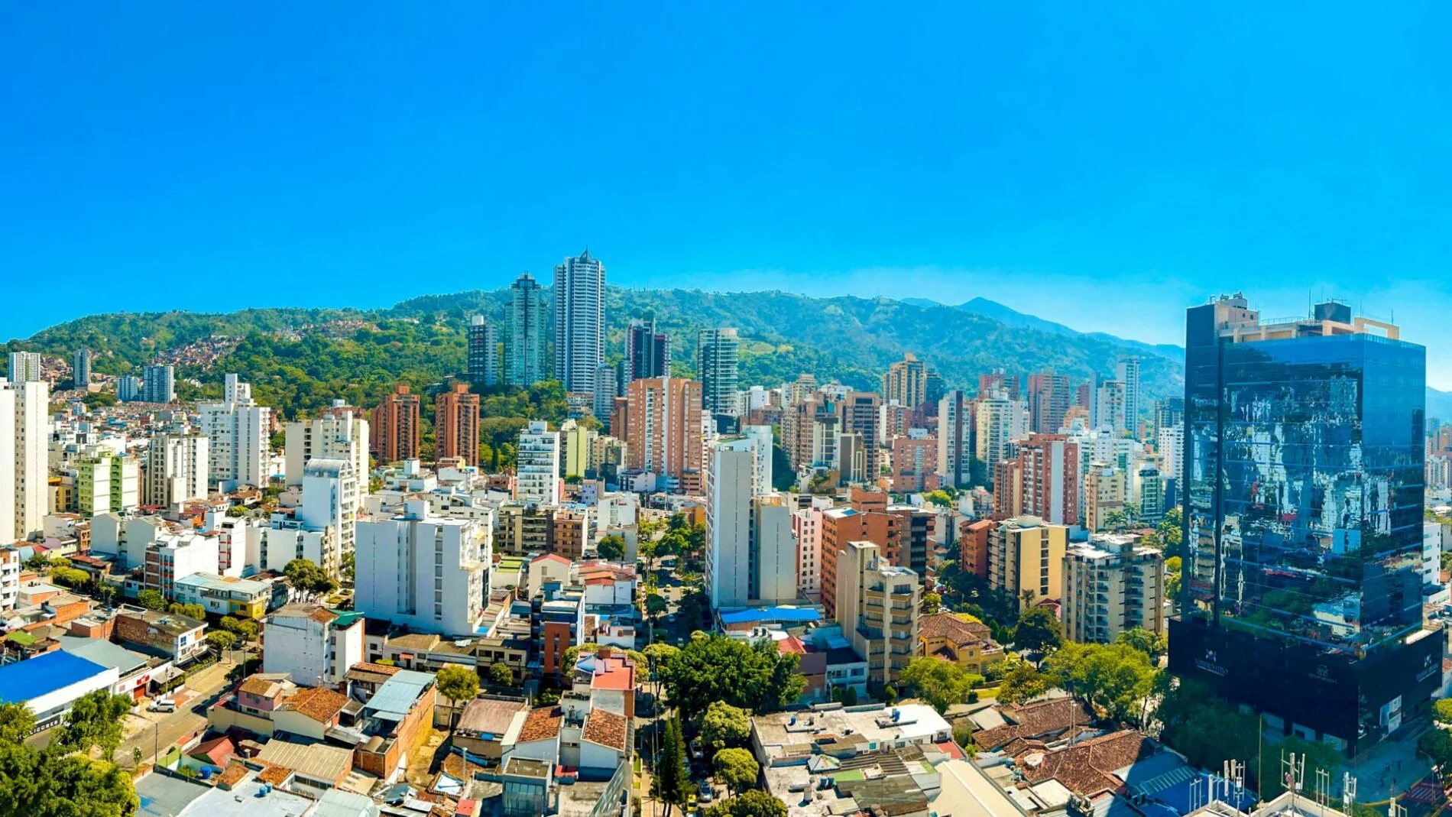
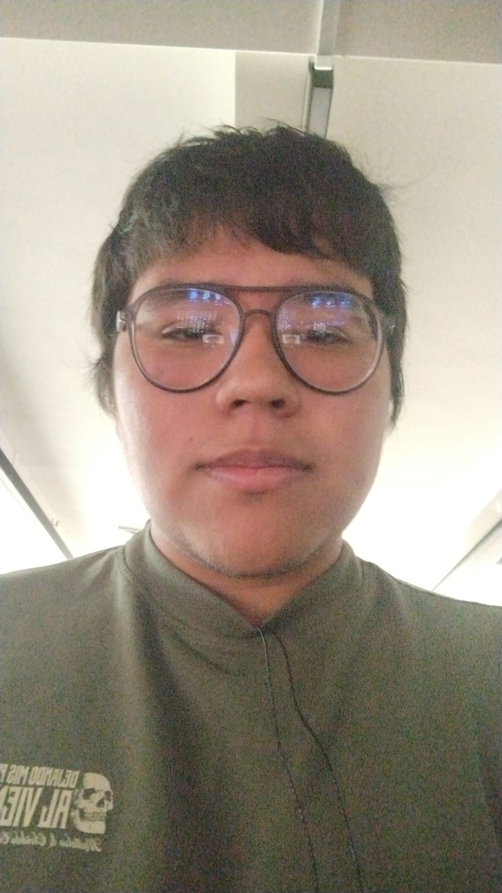
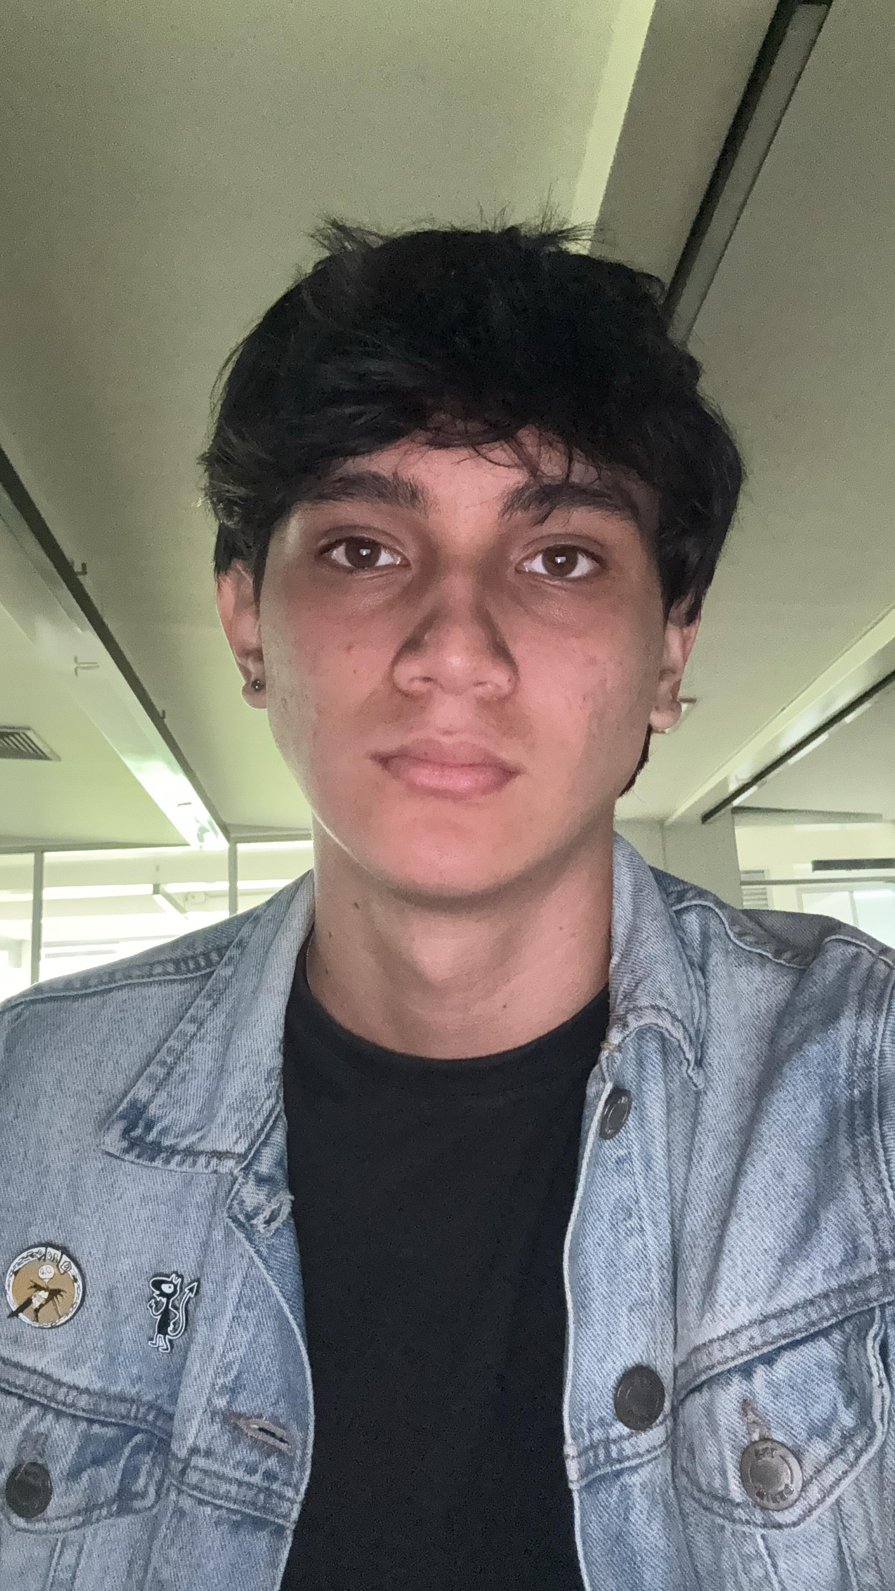
Vamos a Tauramena
Vamos a Lebrija

Slide 2
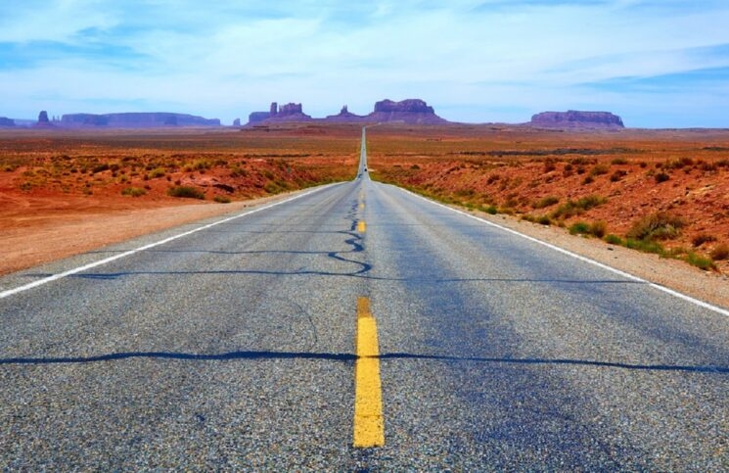
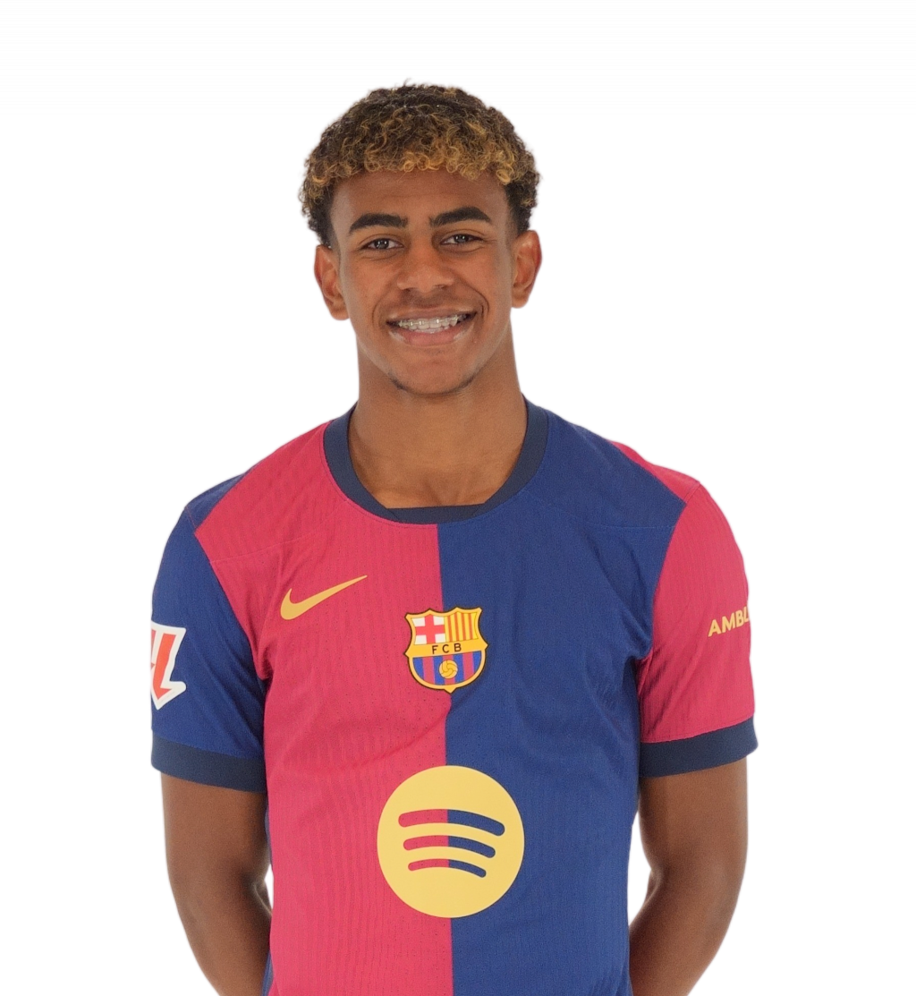
Wow nos encontramos a Lamine Yamal vamos con el en carro
Vamos a pie
Hola soy Lamine vamos en moto

Slide 3
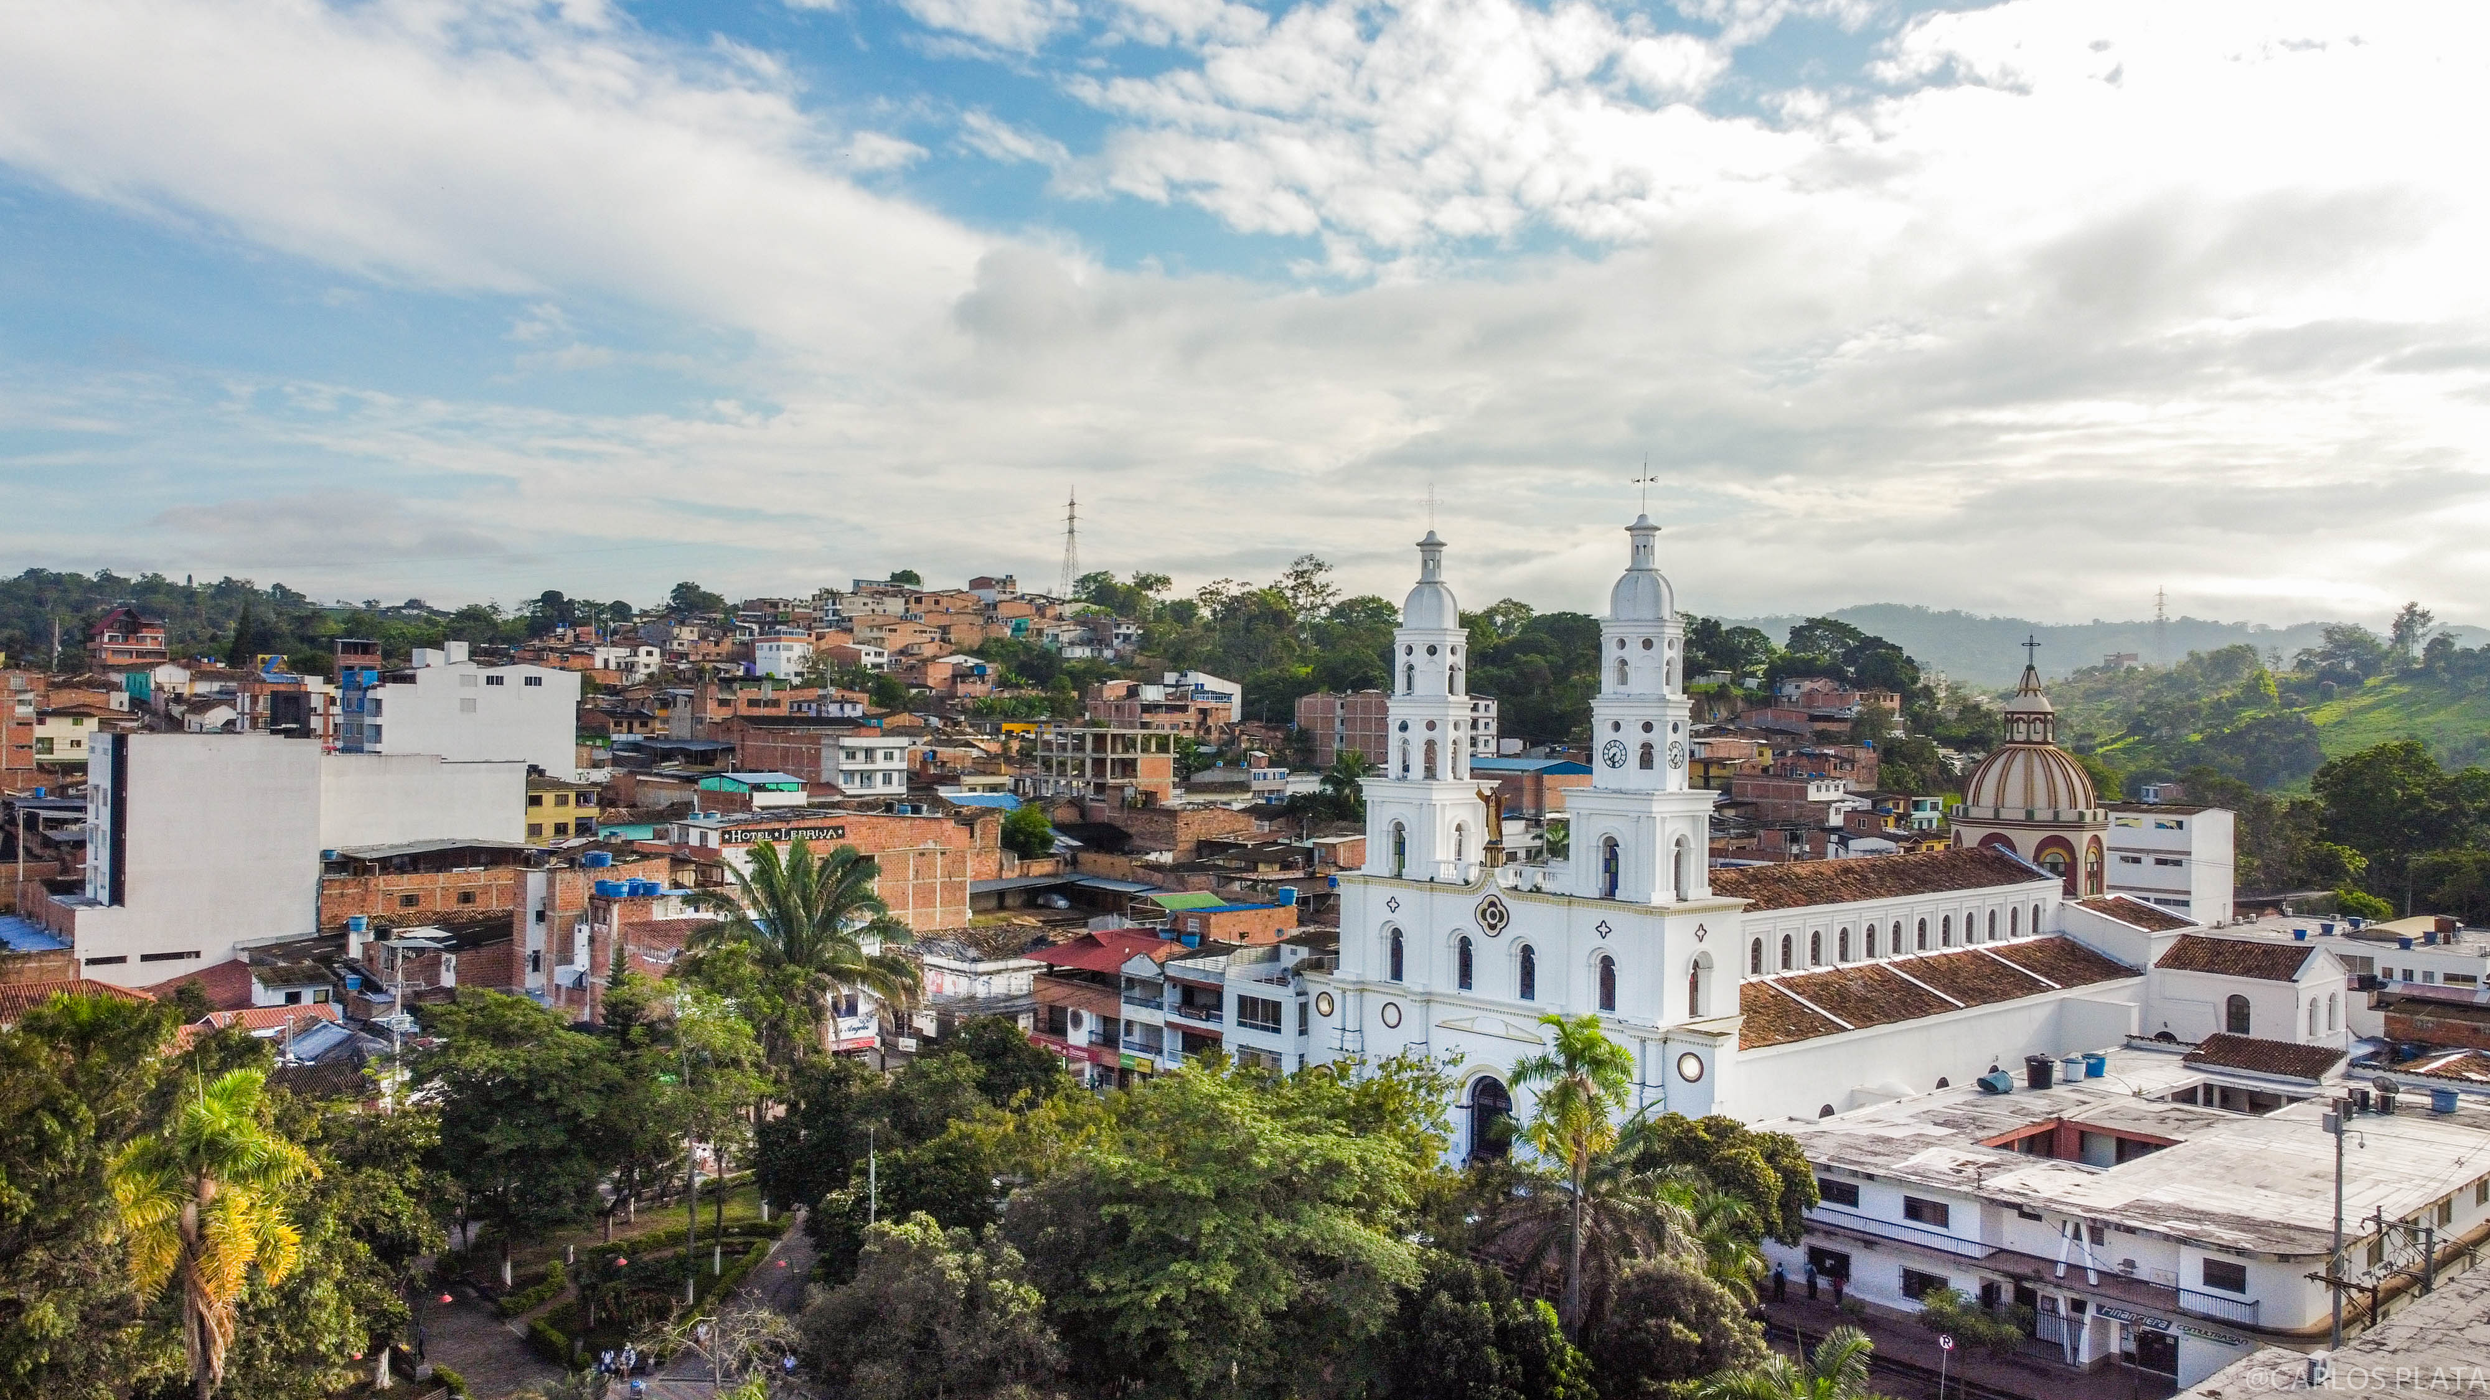
Vamos al parque
Vamos a lokear
Vamos a mi casa

Slide 4
Parece que a Juan lo ignoraron que loco
Vamos mejor a mi casa
Nooo al parque a meter vicio

Slide 5
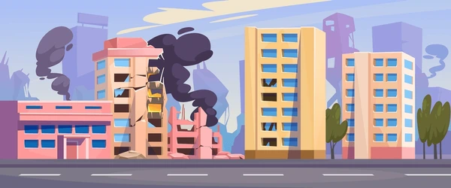
OH NO!!!! Bombardearon la casa de Martin, Perdiste bro :,c

Slide 6
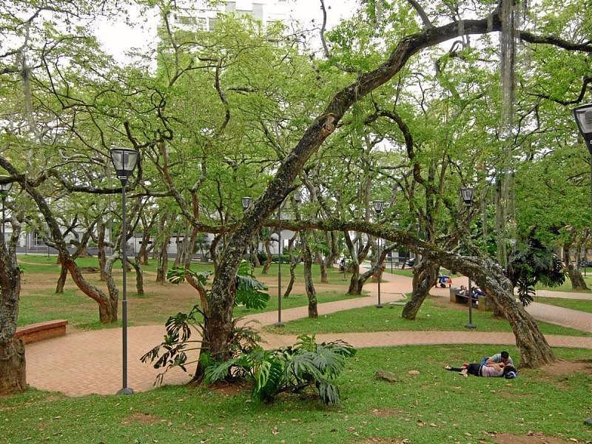

Salió el final boss de los ñeritos que vamos a hacer?
Peleamos los 3
Peleo solo

Slide 7

¡¡ PERDISTE !! Parece que el final boss de los ñeros era muy poderoso
No fumen criko

Slide 8
Hadokeen kame hame ha y chao y Ganaste!!
El grupo quedo estupefacto de las habilidades de Juan
*Muelto*

Slide 9
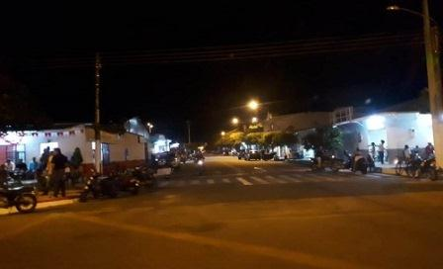
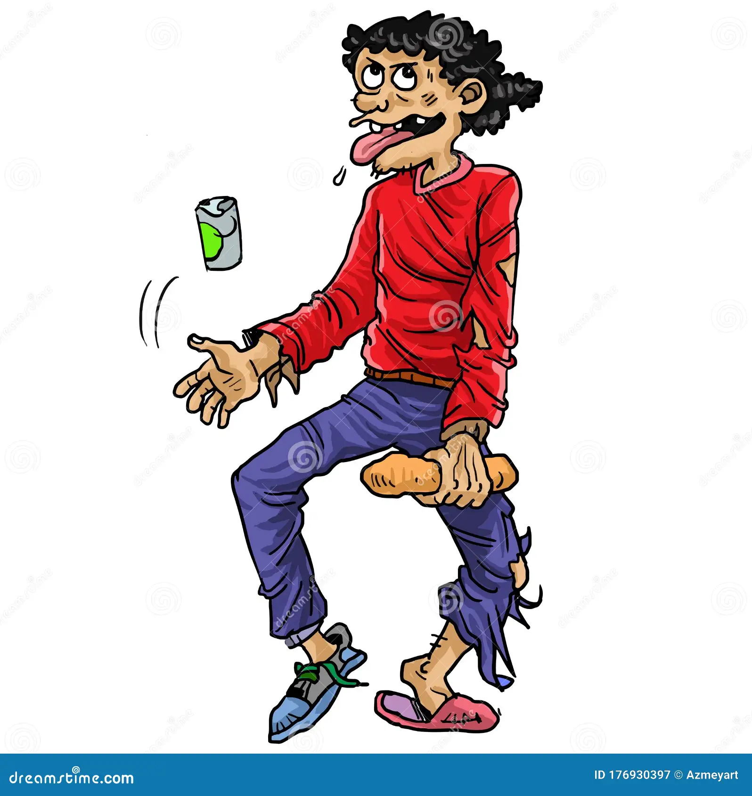
Juan ni moto tiene Xdddd
Tirémosle piedra a ver si se va
Dejémonos robar
Un loco corramos

Slide 10
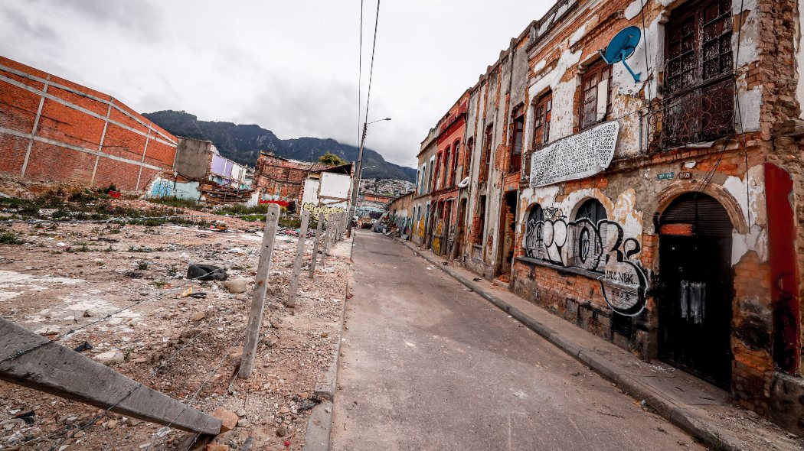
Dejémonos robar
Tirémosle una piedra
Un loco corramos

Slide 11
Perdiste!! Le tiraste las piedras pero el loco se las fumo y los apuñalo
*Mueltoooos*

Slide 12
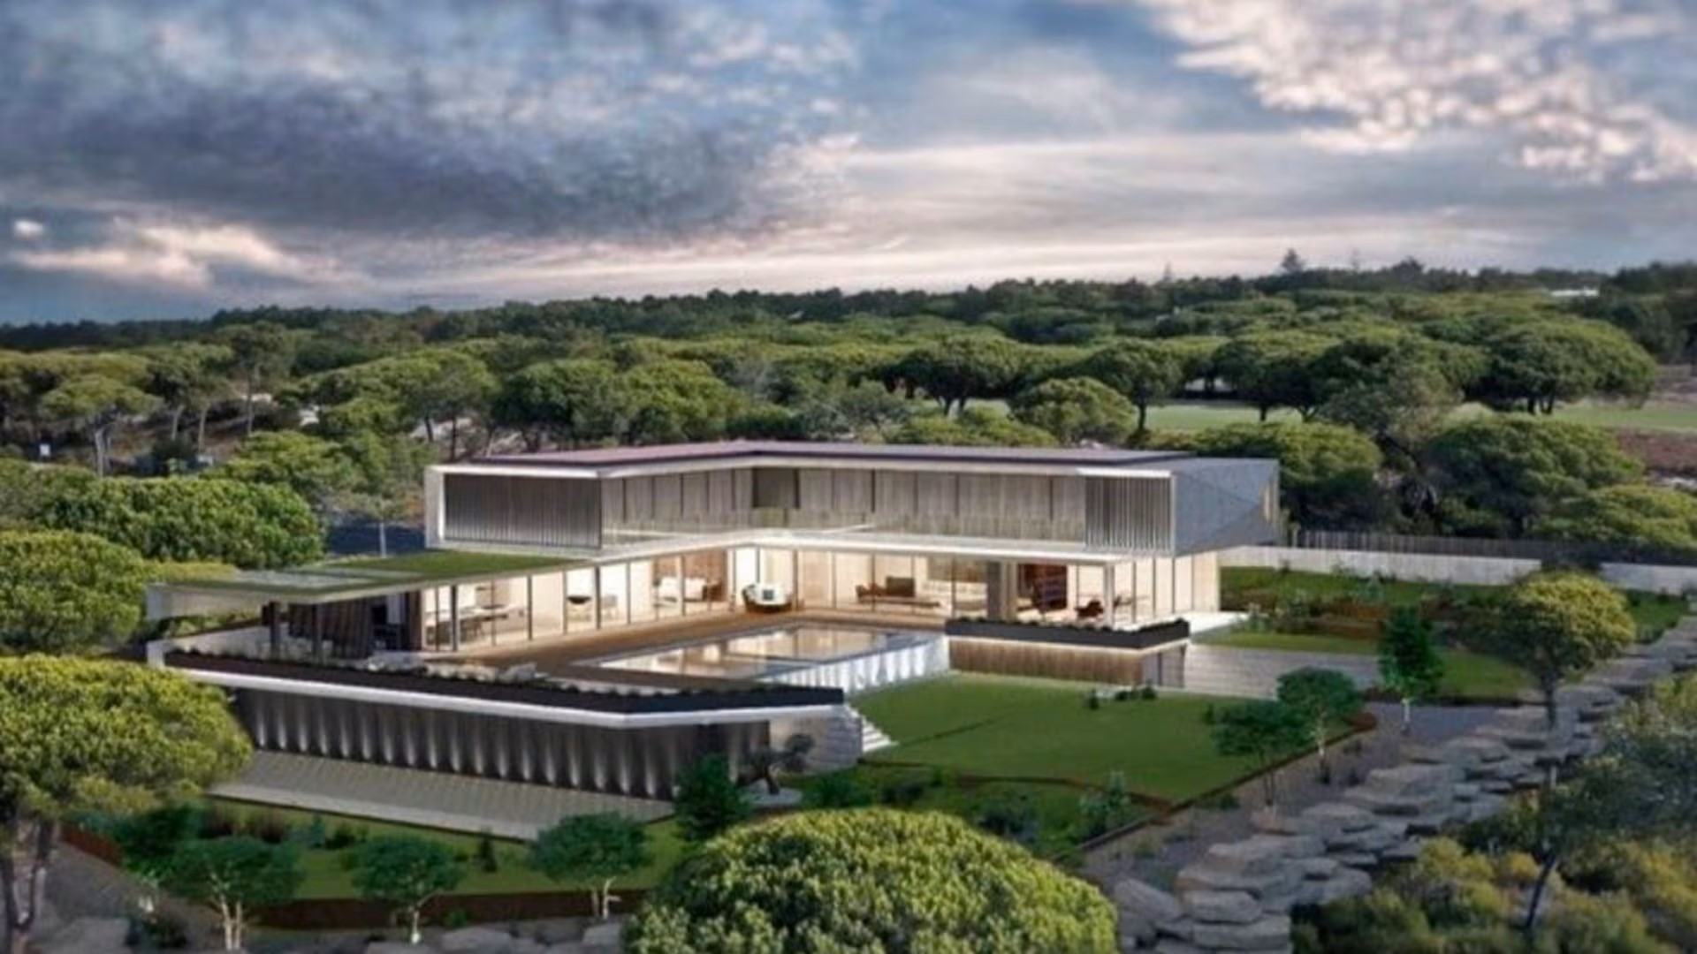
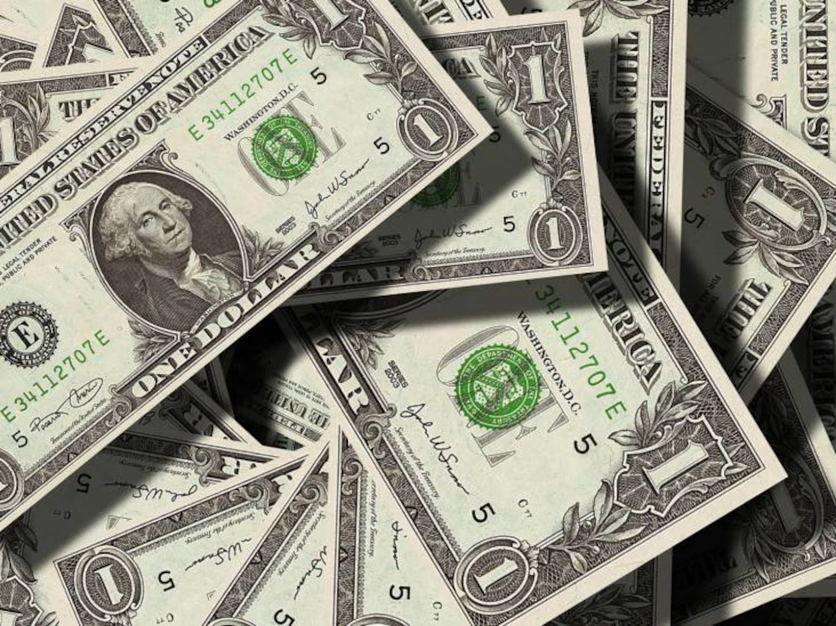
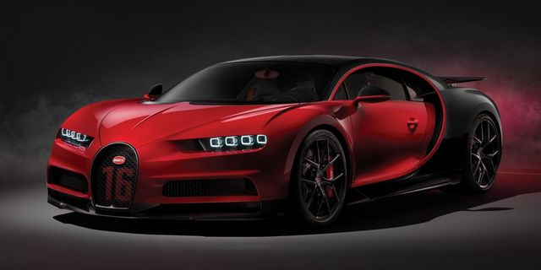
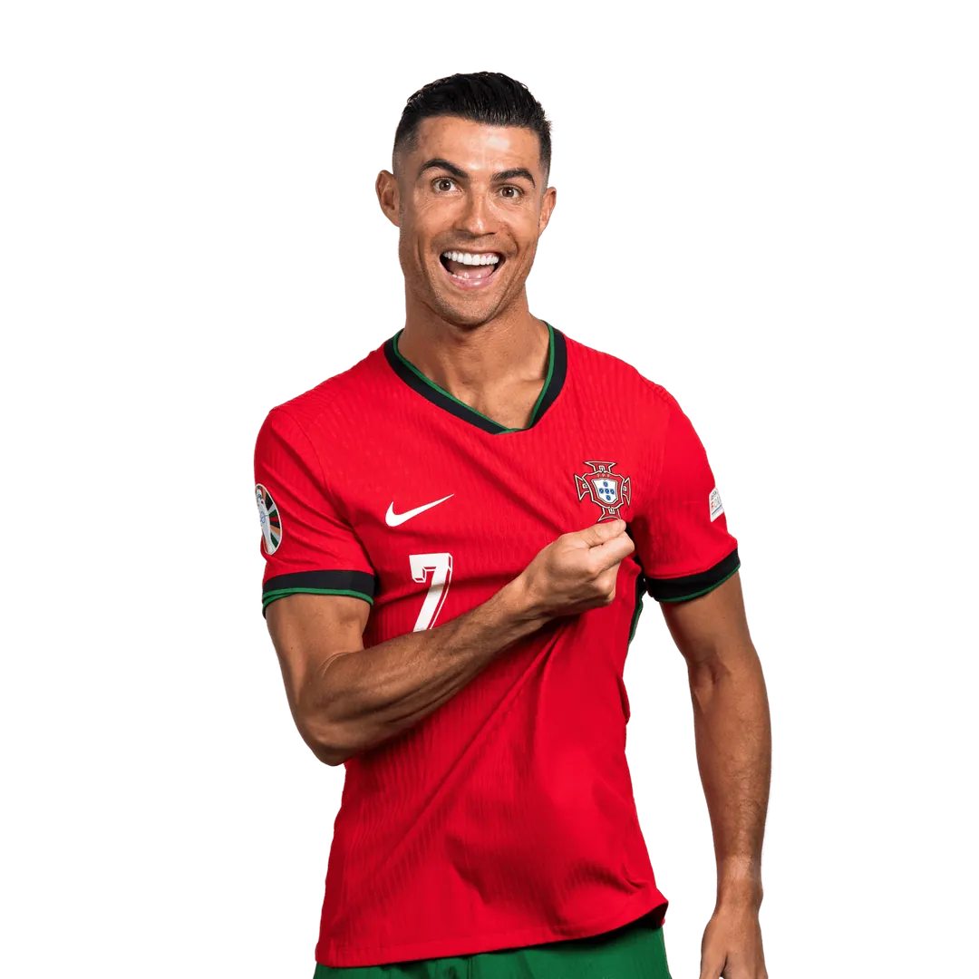
Ganaste!! El loco era Cristiano Ronaldo y les dio a cada uno dinero y Bugattis

Slide 13
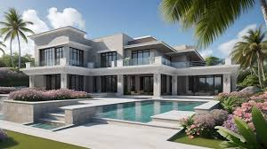
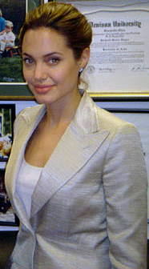
Que la mamá de Juan le preste la Mazda cx-30
Robarse un carro

Slide 14
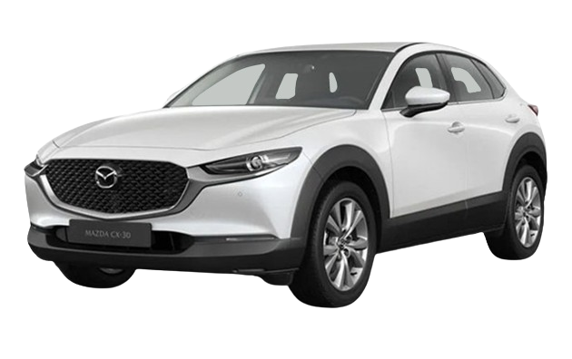
Que maneje Juan
Que maneje Martin
Que maneje Lamine

Slide 15
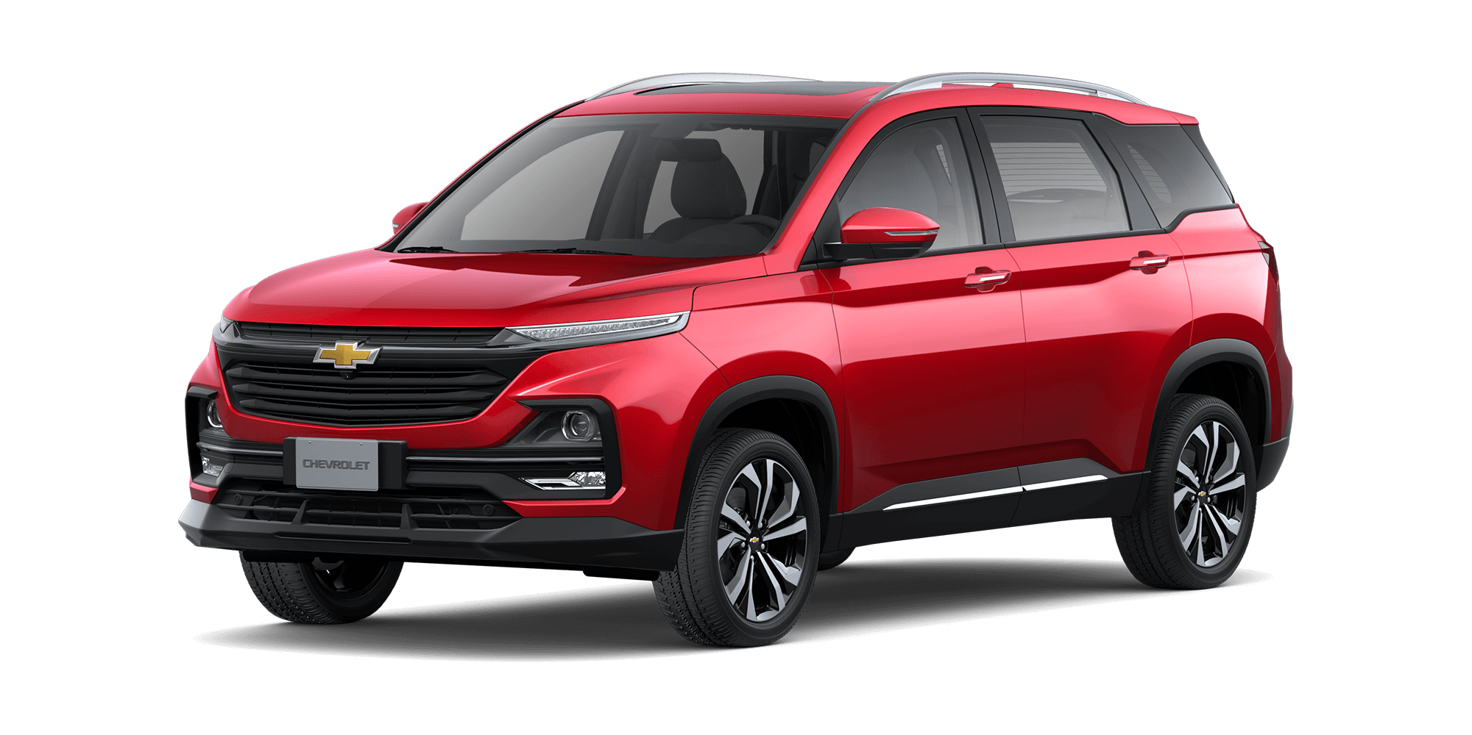
Que maneje Juan
Parece que si logramos robarnos el carro
Que maneje Martin
Que maneje Lamine

Slide 16
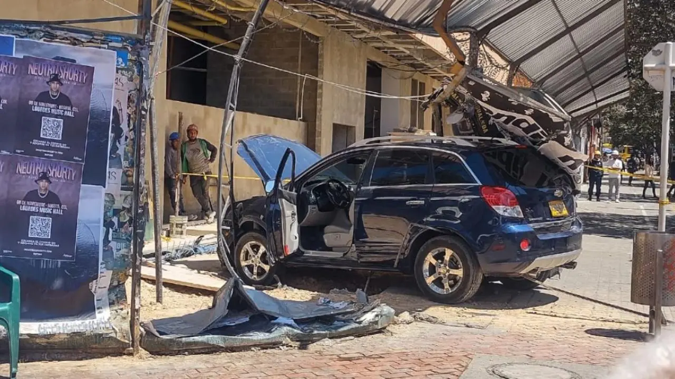
Perdiste Juan no tenia sus lentes puestos por eso no vio el edificio

Slide 17
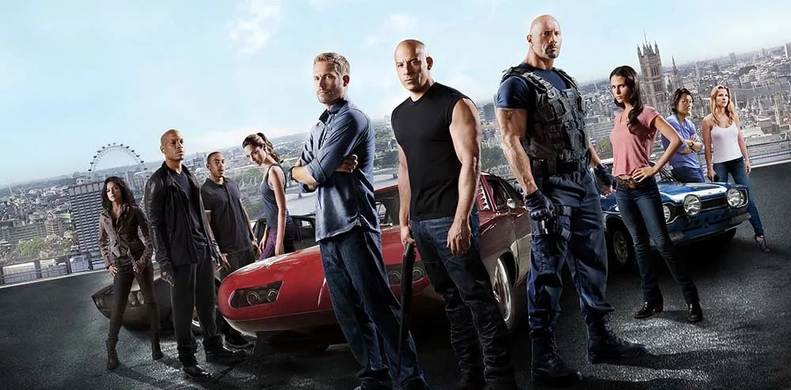
Ganaste Martin hace dos meses saco el pase

Slide 18
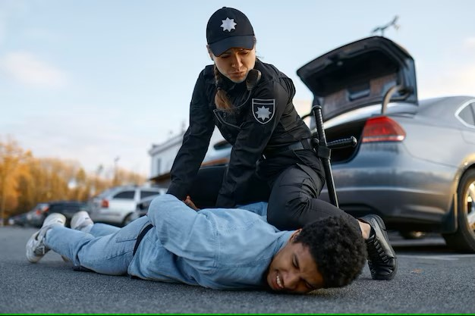
Perdiste Lamine es menor de edad y no tiene pase los paro la policía

Slide 19
Que lo enfrenten
Que huyan

Slide 20
Perdiste!! Nos enfrentaste tus miedos debes afrontarlos para ser mejor bro!!
*Moridos*

Slide 21
Ganaste!! Fue una pelea muy fácil el loco no había desayunado
*Muelto*

